Slide 1
Упражнение Подготовка Тест 3
Анимация и кръгови движения

Slide 2
Задача №01
Създайте цилиндър с произволен център и предварително зададени радиус и височина
Създайте сфера, която:
лежи в горната основа на цилиндъра и е потънала на половина генерирайте движение, при което сферата обикаля във вътрешността на горната основа на цилиндъра, като почти допира ръба му от вътрешната страна

Slide 3
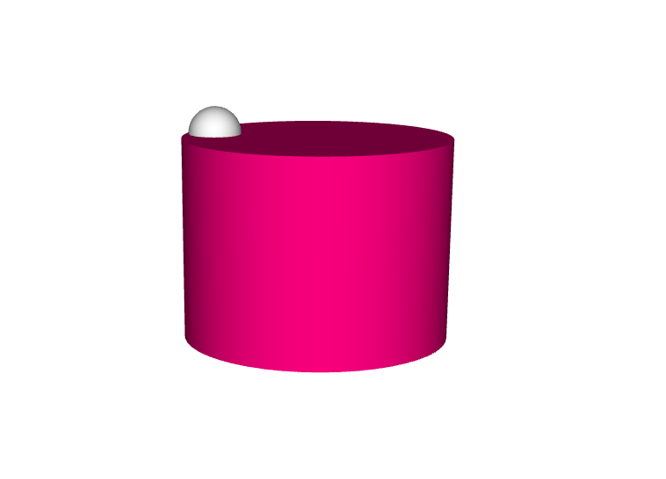
Решение

Slide 4
Задача №02
Модифицирайте задача 1, така че сферата:
е разположена повърхнината на цилиндъра, на равно разстояние от двете основи
потъва наполовина в цилиндъра
движи се по повърхността му

Slide 5

Решение

Slide 6
Задача №03
Създайте куб като визуализирате само ръбовете му
Начертайте един от диагоналите на куба
Създайте сфера:
чиито център съвпада с един от върховете на куба (при който е построен диагонала)
която се движи по диагонала на куба от единия връх до другия

Slide 7
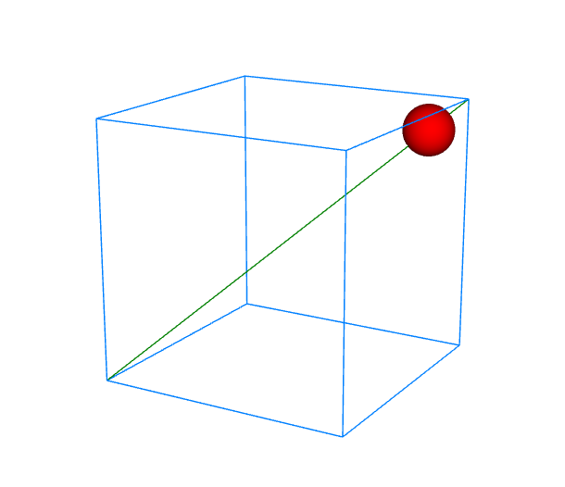
Решение

Slide 8
Задача №04
Създайте квадрат ориентиран, така че да е изправен
Постройте описаната около него окръжност
Създайте сфера, която:
се допира до един от върховете на квадрата и до описаната около него окръжност
генерирайте движение, при което сферата обикаля около квадрата, като се допира до описаната около него окръжност

Slide 9
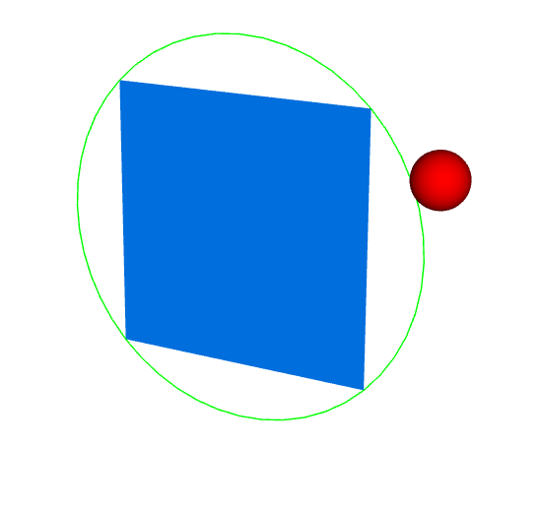
Решение

Slide 10
Задача №05
Създайте две еднакви окръжности с център началото на координатната система и предварително зададен радиус, лежащи съответно в равнините Oxz и Oyz
Въху всяка от окръжностите постройте сфера
Генерирайте движение на всяка от сферите по съответната окръжност

Slide 11
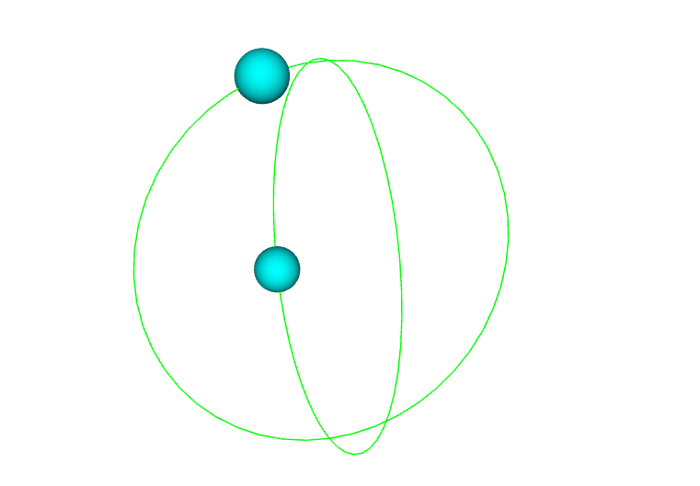
Решение

Slide 12
Край
Коментари, въпроси

